Slide 1
Interfaces entre Ecologia profunda e educação ambiental
Universidade de São Paulo
Instituto de Geociências
Metodologia Científica em Geociências
Professor: Valdecir de Assis Janasi
Estudante: Bianca Abud
2020

Slide 2
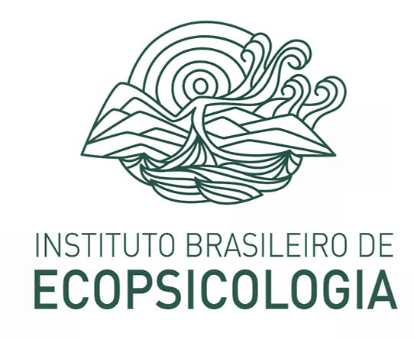
Ecologia Profunda e Ecopsicologia
Arne Naess
Ecologia rasa x profunda
Equilíbrio natural na teia da vida
Theodor Roszak
Inconsciente ecológico
Sociedade urbana-industrial-capitalista

Slide 3
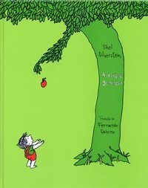
Artigos
Universo infantil → vida em sociedade
Gestalt-terapia: relações EU-TU / EU-ISSO
Ecopsicologia – adoecimento e reconexão

Slide 4
Artigos
Breve introdução
Travessias ecopsicológicas
Relatos de psicólogos
Relatos de participantes
Divulgação IBE

Slide 5
Comparação
 | Artigo Científico | Artigo de divulgação científica
Título | A (des)conexão criança e natureza sob o olhar da gestalt-terapia e ecopsicologia | Psicologia in natura
Local de publicação | Phenomenological Studies - Revista da Abordagem Gestáltica, acesso ao pdf online | Revista Planeta, acesso online
Data de publicação | Setembro-Dezembro de 2018 | 03 de maio de 2018
Autoria | Fernanda Nascimento Pereira Doca Marco Aurelio Bilibio Psicólogos, doutores | Renata Valério de Mesquita Jornalista
Linguagem | Técnica, formal. Título, resumo e palavras chave em português, inglês e espanhol | Coloquial, chamativa
Público alvo | Estudantes e pesquisadores da área de psicologia e/ou ambiental | Público leigo interessado no assunto

Slide 6
 |  | Artigo Científico | Artigo de divulgação científica
Estrutura | Lógica de organização | Título Resumo Palavras-chave (4) Introdução Capítulos No princípio éramos um só: A relação EU-TU com a natureza Crescemos, desenvolvemos, nos diferenciamos e desconectamos da natureza: O papel dos introjetos culturais Desconectados, a tratamos como um objeto: A atitude EU-ISSO com a natureza A desconexão com a natureza nos adoece: Transtorno de Déficit de Natureza Retorno à natureza: O caminho para a cura Considerações finais Referências Bibliográficas Contato dos autores | Título Introdução Capítulos Mudança Radical Potencial Ilimitado Testado e aprovado Tags (20)
 | Figuras e tabelas | Não há | Há fotografias das expedições
 | Citação de referências bibliográficas | Há citações de artigos ao longo do texto e trechos do livro infantil. Secção para organização das referências bibliográficas. | Ao longo do texto cita nomes de autores e conceitos, mas sem citações ou referências bibliográficas. Há citações dos relatos de participantes.

Slide 7
Análise
Pesquisa em ciências humanas ≠ ciências da terra, exatas...
Convite
Transposição da linguagem
Informal
Papel da ciência

Slide 8
Educação Ambiental
Base e bagagem para abordagens e dinâmicas
Contato profundo com a natureza e as pessoas
Parte de um projeto maior → potencial transformador

Slide 9
Referências Bibliográficas
DOCA, Fernanda N. P.; BILIBIO, Marco Aurélio. A (des)conexão criança e natureza sob o olhar da Gestalt-Terapia e Ecopsicologia. Phenomenological Studies - Revista da Abordagem Gestáltica, v.3, n.14, p. 379-387, set-dez/2018.
MESQUITA, R. V de. Psicologia in natura. Revista Planeta, ed. 538, 03/05/2018. Disponível em: https://www.revistaplaneta.com.br/psicologia-in-natura/ Acesso em: 22/05/2020
https://core.ac.uk/download/pdf/33547345.pdf

